Slide 1
תיק פרויקט
עומר ששוני

Slide 2
מידע כללי :
שם הפרויקט : סודוקו
שם המתכנת : עומר ששוני
תעודת זהות : 322519174
מורה מלווה : אלדד + עוזרת הוראה – דנה
כיתה : י'1
בית ספר : בליך

Slide 3
תוכן עניינים
מבוא.............................................................................................1
נושא עבודה..................................................................................2
אופן ההפעלה...............................................................................3
גרסאות המערכת..........................................................................4
תיעוד והסבר הפתרון....................................................................5
עץ פעולות.....................................................................................6
קוד התוכנית וקובץ ריצה...............................................................7
דוגמאות הרצה..............................................................................8
סיכום אישי....................................................................................9

Slide 4
מבוא
שם העבודה : עבודת סיום סייבר שנה ראשונה
שם הקובץ : base.asm
קבצים נלווים : info.bmp , loser.bmp , winner.bmp
סביבת עבודה : Turbo Assembler
סביבת הפיתוח : Notepad++
סביבת הרצה : Dosbox

Slide 5
נושא העבודה
נושא העבודה שלי הוא המשחק סודוקו .
המטרה הכללית בסודוקו היא לשבץ מספרים בלוח x99 , כך שבכל שור , טור , וקובייה יהיה את כל המספרים 1-9 .

Slide 6
אופן ההפעלה
בהרצת המשחק נפתח מסך הפתיחה ובו שלושה כפתורים – Start , Info , Exit .
ליציאה מהמשחק יש ללחוץ על 2. – כלומר על כפתור Exit .
למידע על המשחק יש ללחוץ על 1. – כלומר על כפתור Info .
להתחלת המשחק יש ללחוץ על 0. – כלומר על כפתור Start .
במידה ונלחץ כפתור 1. יש לצאת מהוראת על ידי לחיצת מקש Esc שתוביל למסך הפתיחה .
במידה ונלחץ כפתור 0. יש להקליד שורה , טור , ומספר ( יש ללחוץ על אנטר לאישור או על Backspace למחיקה ) .

Slide 7
גרסאות המערכת
גרסת המערכת הנוכחית היא גרסה ניסיונית ( בטא ) אשר כוללת את הנדרש כדי לשחק במשחק .
גרסת הבטא אינה מכילה מחיקה של מספר מוקלד ולכן בגרסאות הבאות נוסיף כפתור מחיקה .

Slide 8
תיעוד והסבר הפתרון
הלוגיקה מאחורי התוכנית : התוכנית מורכבת מלוח סודוקו מלא ( בצורה נכונה ) ומלוח סודוקו ריק .
הרנדומליות בתוכנית מבוססת על העובדה שלוח סודוקו הינו לוח המכיל סימנים , לכן כל מספר הינו סימן – שבהחליפו עם סימן אחר , ישאיר אותנו עם לוח סודוקו מלא ופתיר .
דוגמא : אם נחליף את כל מספרי 2 במספרי 3 ייווצר לנו סודוקו חדש ונכון .
השאלה המתבקשת כעת היא – שבעצם עם הפעלת הסודוקו על אף שככל הנראה לא נשים לב שרק הסימנים התחלפו , עדיין יהיה לנו יותר קל לפתור את הסודוקו כי התבנית אותה תבנית אז מה נעשה ?
לשם כך בניתי פרוצדורה שמחליפה את שורות 1 , 3 במלבן 3 x 9 רנדומלי ובכך מגדילה את מספר האפשרויות של התוכנית , בנוסף יצרתי שלושה סוגים של מספרים שניתנים עם הפעלת המשחק , כך שזה נותן לנו עוד אופציות למען אי שעמום המשתמש .

Slide 9
: עץ פעולות
Info
הדפסת הוראות
הרצת התוכנית
יוצר סודוקו
( random + delay + switchnumber + RowSwitcher13 process )
מדפיס מסך פתיחה ( word +yellowcolor
+lightredcolor
+button
proc)
Start
בוחרים באקראי אופציה להדפסת הסודוקו ומדפיסים
( random, cyancolorproc3, delay )
קליטה מהמשתמש תווים ומחיקתם במידת הצורך ( black color proc )
Exit
קליטה מהמשתמש תווים ומחיקתם במידת הצורך ( black color proc )
בדיקה האם המשתמש סיים להקליד
ותקינות ההקלדה
(Checkiffinish , Endkelet process )
הדפסת תמונת
Winner
(openfile readheader readpalette
Copypal
Copybiymap)
כן
בדיקה האם הסודוקו נכון (CheckingSudoku )
כן
לא
הדפסת תמונת
loser
(openfile readheader readpalette
Copypal
Copybiymap)
לא

Slide 10
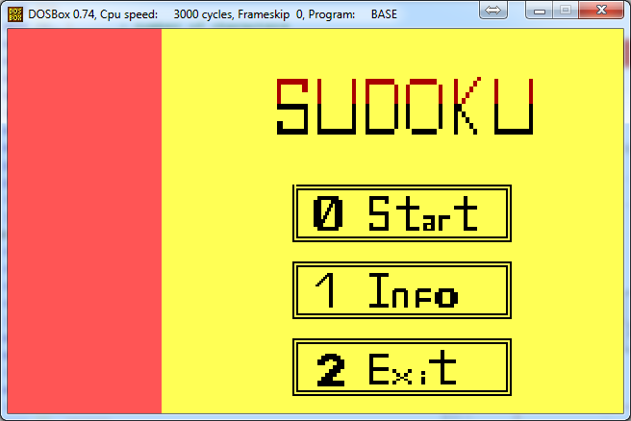
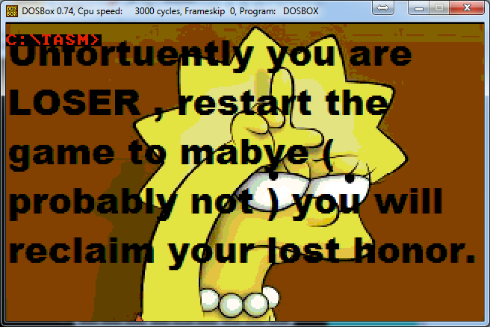
דוגמאות הרצה

Slide 11
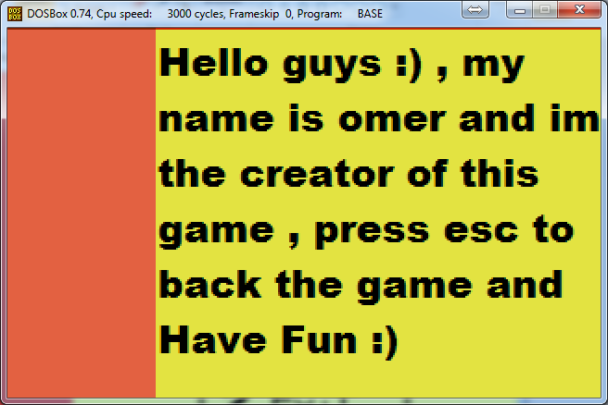
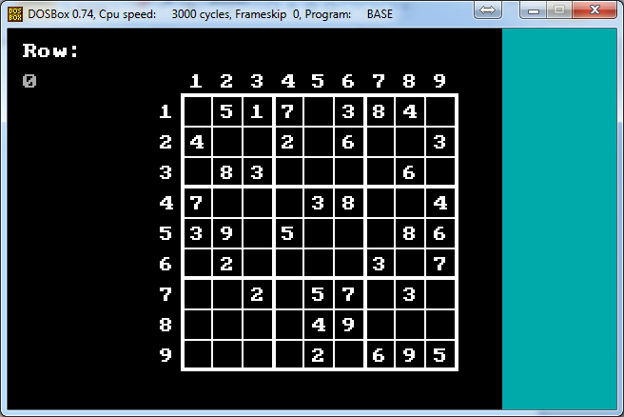
המשך דוגמאות הרצה

Slide 12
סיכום אישי
בתחילה חששתי , לא ידעתי כיצד אעשה את הפרויקט בעיקר בגלל המגבלות הללו :
סודוקו פתיר חייב להיות בעל פתרון יחיד , כלומר לכל סודוקו צריך לתת מספרים שונים בתחילה בכדי שהוא יהיה פתיר .
יצירת סודוקו מצריכה אלגוריתם מורכב שיכול לקחת זמן רב , שלא לדבר על בדיקה אילו מספרים צריך לתת בתחילה כדי שהוא יהיה פתיר .
לאחר שעזרתי קצת אומץ יצאתי לחפש בגוגל מידע על " המתמטיקה של הסודוקו " בעקבות חיפושיי נוכחתי לגלות דברים שעזרו לי להתמודד עם הפרויקט , וליצור סודוקו בעל פתרון יחיד מסודוקו אחר , לאחר הרבה מאוד ניסיונות הצלחתי לבסוף לבצע את הפרויקט ובאופן אישי אני מרוצה ממנו .

Slide 13
סייבראוויזיון
עומר ששוני

Slide 14
המוצר :
משחק סודוקו המתוכנת בשפת אסמבלר .

Slide 15
יתרונות :
הסודוקו נוצר באופן רנדומלי ובעל פתרון יחיד .
ישנם שלוש סוגי אפשרויות למספרים המובאים בהתחלה ( מעין שלושה שלבים ) .
המשחק ידידותי למשתמש .

Slide 16
תמונות למשחק :

